Slide 1
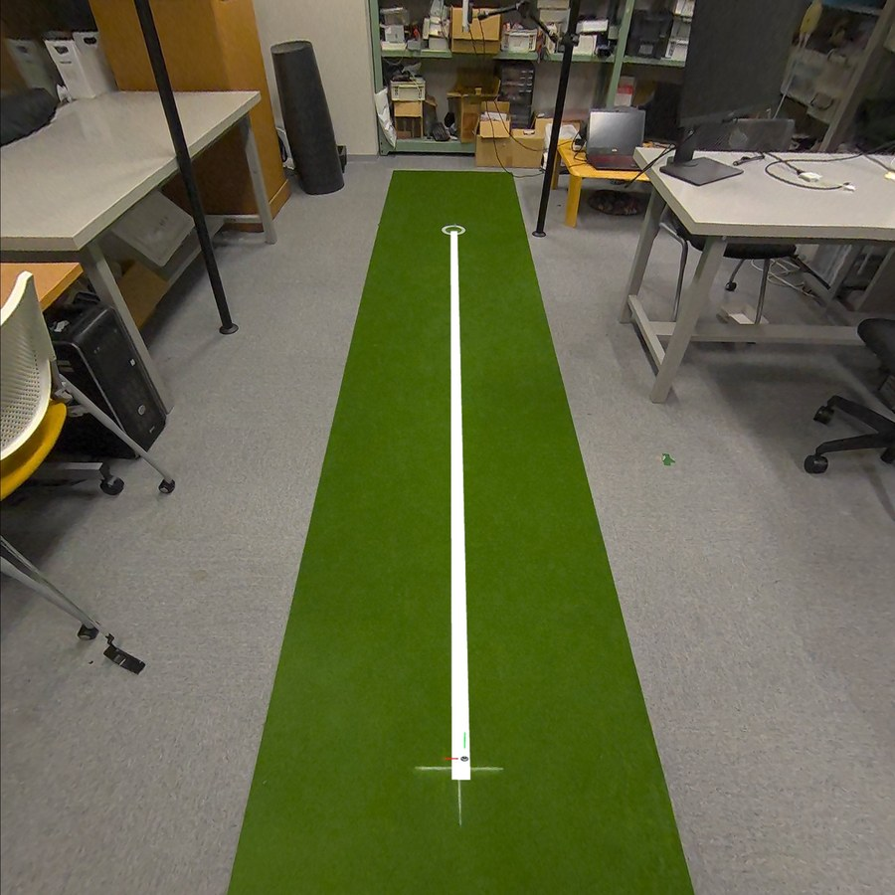
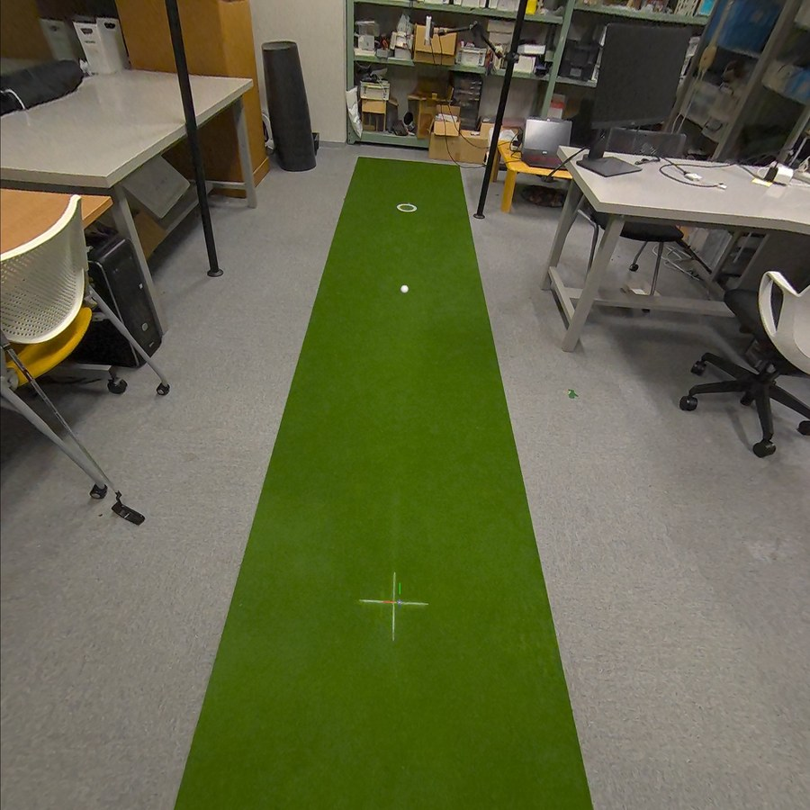
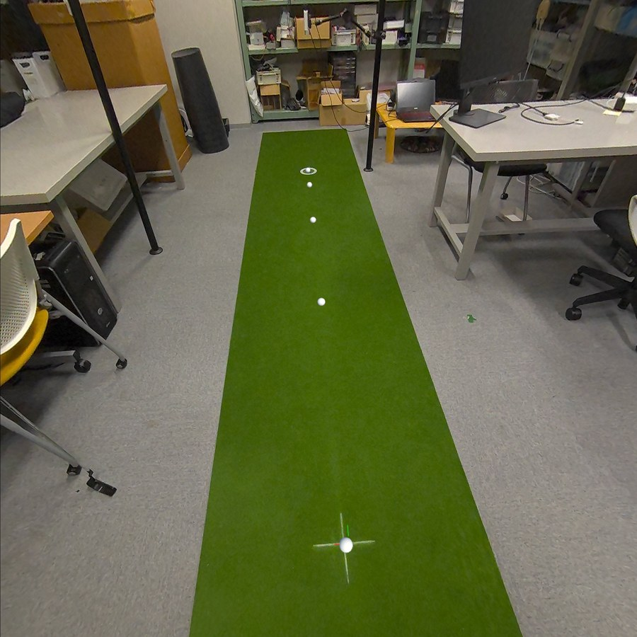
プロの「頭の中」をXRで見せると、初心者は何がわかる？
鈴木湧登・坂本大介・小野哲雄（北海道大学）／ インタラクション2025
課題
プロは打つ前に頭の中でボールの動きをイメージする。初心者にはそれが難しい
提案 プロの頭の中をXRで重ねる
① プロ6人にインタビュー
打つ前のイメージを3種類に整理
② Quest 3 で練習マットに重ねる
ボールとカップに印を置くと表示
③ 初心者48人 × 4日間で比較
素振りのみ／成功動画／イメージ動画／XR
ライン
ローリング
ストロボ
カップまでの線
理想の転がり
1秒ごとの位置
運動感覚がわかった
軌道・速さを理解
結果 成績は差なし。
1 → 11人
3 → 11人
新規性
熟練者の頭の中を見せた
有用性
フォームなら外からの映像、感覚ならプロのイメージ。教えたい内容で映像を選べる
Notes:
【① つかみ・課題 0:00〜0:20】インタラクション2025の、ゴルフのプロの「頭の中」を見せる研究を紹介します。プロのゴルファーは、パットを打つ前に頭の中で「ボールがこう転がって入る」とイメージします。
でも初心者はそのイメージが持てないので、簡単にまねすることはできません。
【② 提案 0:20〜0:50】
そこでこの論文は、プロ6人にインタビューして、打つ前のイメージを3種類に整理しました。カップまでのライン、理想の転がり、1秒ごとのボールの位置です。
それを Quest 3 で、本物の練習マットの上に重ねて見せます。初心者48人を、素振りだけ、成功動画、イメージの動画、XR の4つに分けて、4日間練習してもらいました。
【③ 結果 0:50〜1:25】
まず成績、パットのズレは、どの条件も同じように上達して差はありませんでした。ただ、インタビューで「何がわかったか」を聞くと違いが出ました。力加減などの運動感覚がわかったと言った人は、成功動画では12人中3人、XR では11人。ボールの軌道や速さを理解した人も1人から11人。逆にフォームがわかった人は、成功動画で7人、XR では0人でした。
【④ 新規性・有用性 1:25〜1:45】
新規性は、熟練者の頭の中を見せたことです。
有用性は、フォームを教えるなら外からの映像、感覚を教えるならプロのイメージ、という使い分けの指針になることだと思います。
【⑤ 面白いところ 1:45〜2:00】
私はブレイクダンスをやっていて、手本どおりのつもりでも動画で見ると違う、という悩みがあります。見せ方を変えるだけで伝わる中身が変わる、というのが面白くて、ダンスでも先生の頭の中を見せられたら上達が変わるかもしれないと思いました。以上です。

